Slide 1
HISTORIA DEL COMPUTADOR
Astrid Natalia Piamba Cruz
Angie Tatiana Astaiza Ordoñez

Slide 2
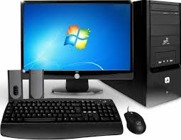
EL COMPUTADOR

Slide 3
EL COMPUTADOR
El computador es el que recibe y procesa datos convenientes y útil, una computadora esta formada por numerosos circuitos integrado y otros componentes.
Cuenta con dos partes esenciales que la construyen:
Hardware
software

Slide 4
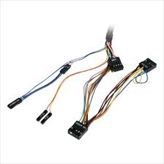
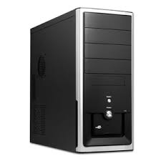
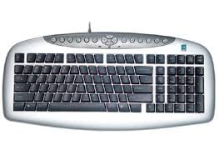
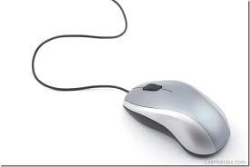
HARDWARE:
Que es su composición física como: cables, gabinete, teclado, mouse, etc.
SOFTWARE:
Que es la parte intangible como: programas, datos informativos, etc.

Slide 5
CRONOLOGIA GENERAL DE LA INFORMATICA
FECHA | INVENTOR | INVENTO
3000 a.c |  | Se inventa el ábaco, probablemente en Babilonia.
1800 a.c | Matemáticos Babilonios | Desarrollan algoritmos para resolver problemas numéricos.
1642 d.c | Blaise Pascal | Construye la primera maquina calculadora numérica en parís.
1673 d.c | Gottfried Leibniz | Construye una maquina calculadora mecánica que multiplica, divide, suma y resta.
1780 d.c | Benjamín Franklin | Descubre la electricidad.
1805 d.c | Joseph Jacquard | Automatiza los telares mediante las cintas de papel perforado, que se suministran los dibujos de las telas. Es el primer sistema automático de introducción d datos en una maquina.
1822 d.c | Charles Babbage | Construye la maquina de diferencias, que soluciona polinomios de segundo grado.
1833 d.c | Babbage | Maquina analítica de Babbage.

Slide 6
GENERACIONES DEL COMPUTADOR
PRIMERA GENERACION
(1951-1958)
SEGUNDA GENERACION
(1959-1964)
Sistemas construidos por tubos de vacío.
Maquinas grandes y pesadas. Se construye el ordenador ENIAC.
Alto consumo de Energía.
Continuas fallas o interrupciones en el proceso.
Programación en el lenguaje de maquina.
Uso de tarjetas perforadas para suministrar datos y programas.
Transistor como potente principal.
Disminución del tamaño.
Disminución del consumo y la producción del calor.
Mayor rapidez. No se mide en segundos sino en milisegundos.
Instrumentos de almacenamiento: cintas y discos.

Slide 7
Circuito integrado, mini autorizado y reunión de elementos
Aumento de fiabilidad y flexibilidad.
Aumenta la capacidad de almacenamiento y se reduce el tiempo de espera.
Renovación de periféricos.
TERCERA GENERACION
(1964-1971)
CUARTA GENERACION
(1971-1982)
Microprocesador: proceso de reducción del tamaño.
Se minimizan los circuitos, aumenta la capacidad del almacenamiento.
Reducen el tiempo de respuesta.
Gran expansión del uso de las computadoras.
Memorias electrónicas mas rápidas.
Multiproceso microcomputadora.

Slide 8
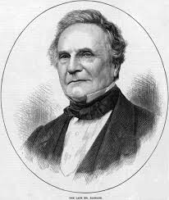
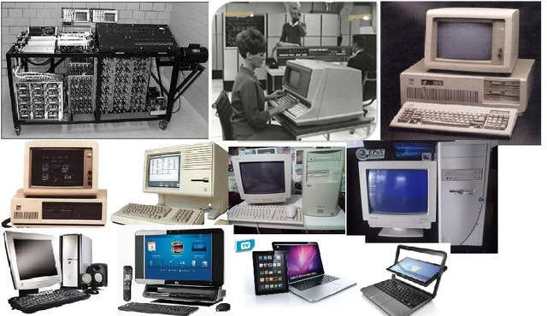
QUINTA GENERACION
(1982-Hasta Ahora)
Mayor velocidad.
Lenguaje natural y de programación: PROGOL y LISP.
Características de procesamiento similares a las secuencias de procesamiento humano.
Aumenta la capacidad.
Inteligencia ditificial que recoge en su seno a sistemas expertos, lenguaje natural, robótica y reconocimiento de la voz.

Slide 9
…GRACIAS…

